Slide 1
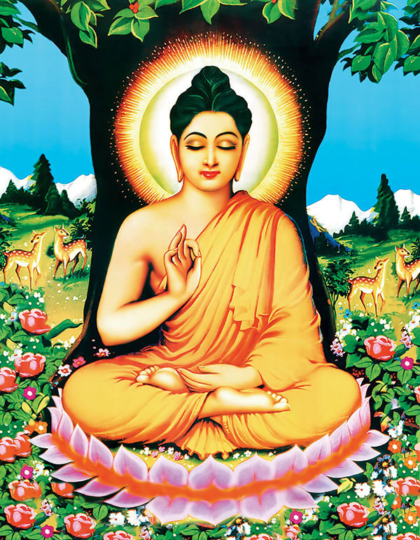
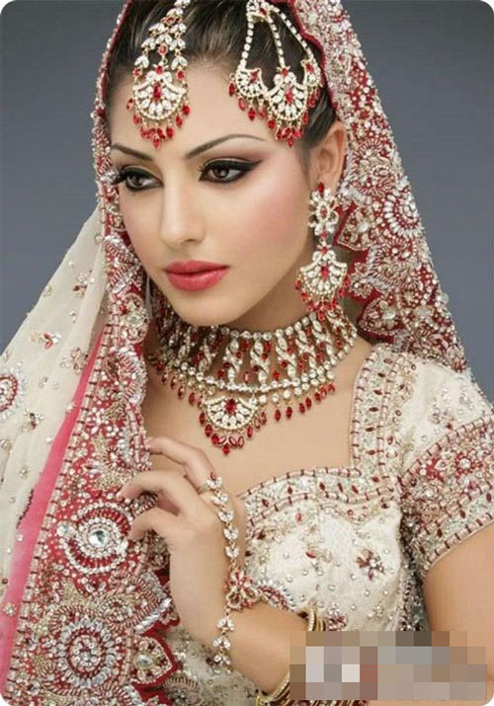
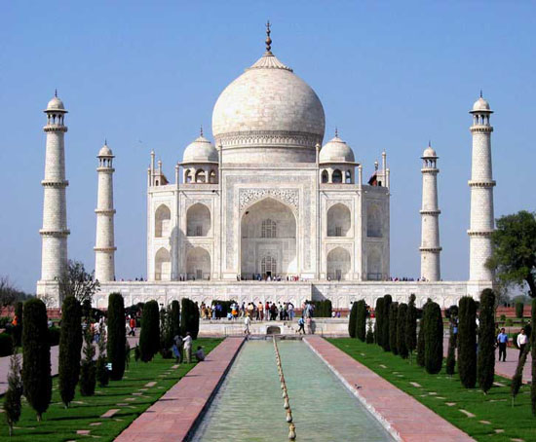
PHÒNG GIÁO DỤC VÀ ĐÀO TẠO
QUẬN GÒ VẤP
BÀI GIẢNG LỊCH SỬ LỚP 7
BÀI 5: ẤN ĐỘ THỜI PHONG KIẾN

Slide 2

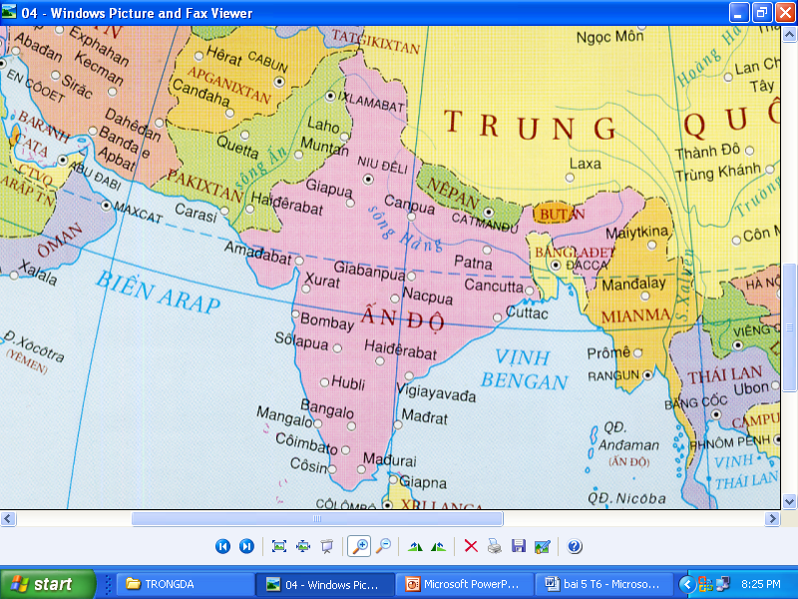
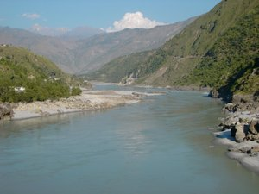
SÔNG ẤN

Slide 3
TIẾT 6 - BÀI 5: ẤN ĐỘ THỜI PHONG KIẾN
1. Những trang sử đầu tiên (không học)
2. Ấn Độ thời phong kiến
3. Văn hóa Ấn Độ

Slide 4

Câu hỏi
Từ TK IV đến TK XIX, lịch sử Ấn Độ trải qua mấy vương triều phong kiến? Thời gian tồn tại?

Slide 5
Ấn Độ thời phong kiến
Vương triều Gúp-ta
(TK IV-VI)
Vương triều hồi giáo Đê-li (TK XII-XVI)
Vương triều
Ấn Độ Mô-gôn (TK XVI-XIX)

Slide 6
Vương triều | GÚP-TA | HỒI GIÁO ĐÊ-LI | MÔ-GÔN
Thời gian | IV – VI | XII – XVI | XVI – XIX
Chính sách kinh tế - xã hội - văn hóa
Kết quả

Slide 7

BÀI 5: ẤN ĐỘ THỜI PHONG KIẾN
Những trang sử đầu tiên
2. Ấn Độ thời phong kiến
Vương triều | GÚP-TA | HỒI GIÁO ĐÊ-LI | MÔ-GÔN
Thời gian | IV – VI | XII – XVI | XVI – XIX
Chính sách kinh tế - xã hội - văn hóa
Kết quả
+ Công cụ sắt sử dụng rộng rãi.
+ Kinh tế - xã hội - văn hóa phát triển mạnh.
Ấn Độ là quốc gia phong kiến thống nhất.

Slide 8
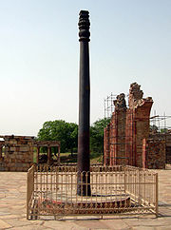
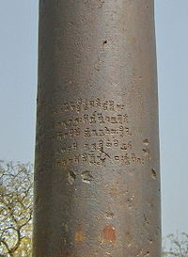
Cột sắt thời Gupta

Slide 9
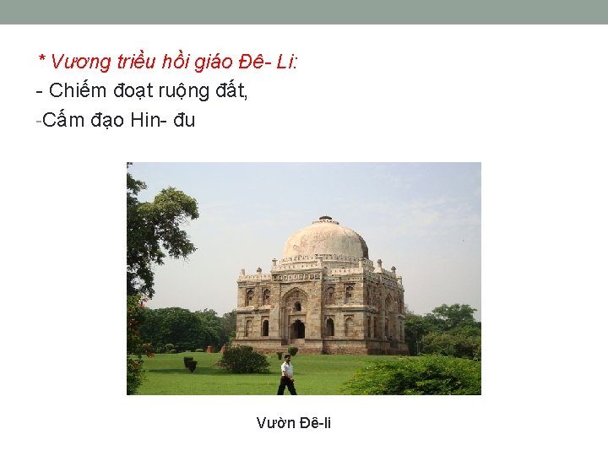
Vườn Delhi- xây dưới thời Lodhi
Vườn Đê-li

Slide 10
BÀI 5: ẤN ĐỘ THỜI PHONG KIẾN
Những trang sử đầu tiên
2. Ấn Độ thời phong kiến
Vương triều | GÚP-TA | HỒI GIÁO ĐÊ-LI | MÔ-GÔN
Thời gian | IV – VI | XII – XVI | XVI – XIX
Chính sách kinh tế - xã hội - văn hóa | + Công cụ sắt sử dụng rộng rãi. + Kinh tế - xã hội - văn hóa phát triển mạnh.
Kết quả | Quốc gia phong kiến thống nhất.
+ Quý tộc Hồi giáo chiếm ruộng đất của người Ấn.
+ Cấm đạo Hin-đu.
Mâu thuẫn dân tộc

Slide 11
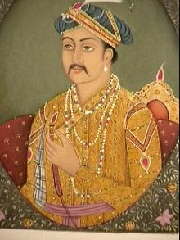
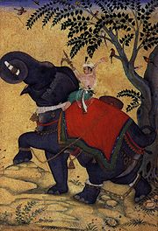
Hoàng đế Acơba

Slide 12
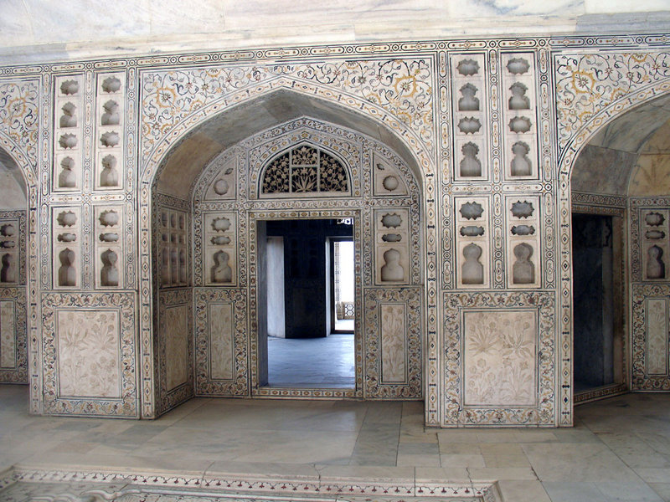
Thành triều Mô_gôn

Slide 13
BÀI 5: ẤN ĐỘ THỜI PHONG KIẾN
Những trang sử đầu tiên
2. Ấn Độ thời phong kiến
Vương triều | GÚP-TA | HỒI GIÁO ĐÊ-LI | MÔ-GÔN
Thời gian | IV – VI | XII – XVI | XVI – XIX
Chính sách kinh tế - xã hội - văn hóa | + Công cụ sắt sử dụng rộng rãi. + Kinh tế - xã hội - văn hóa phát triển mạnh. | + Qúy tộc Hồi giáo chiếm ruộng đất của người Ấn. + Cấm đạo Hin-đu.
Kết quả | Quốc gia phong kiến thống nhất. | Mâu thuẫn dân tộc.
+ Xóa bỏ kì thị tôn giáo.
+ Thủ tiêu đặc quyền Hồi giáo.
Khôi phục kinh tế, phát triển văn hóa Ấn Độ.

Slide 14

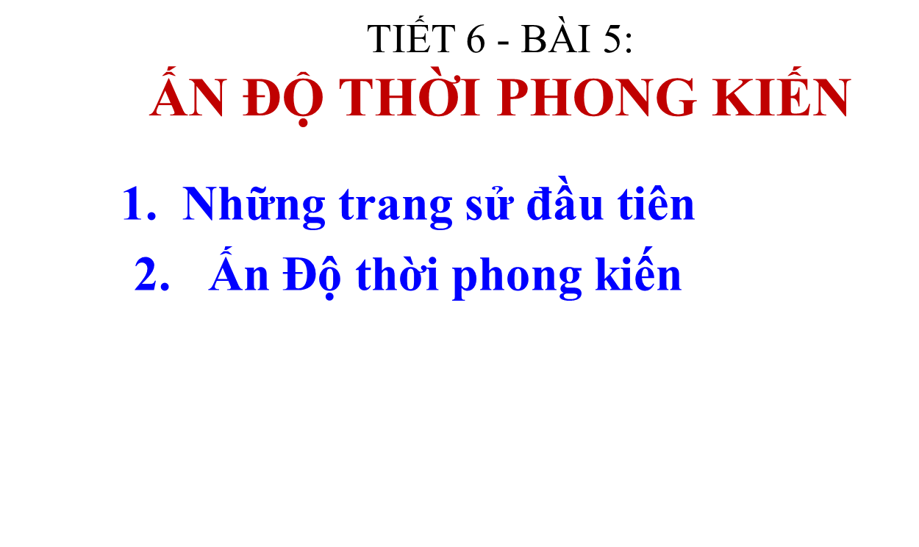
3. Văn hóa Ấn Độ

Slide 15
Câu hỏi
Qua tìm hiểu của em, hãy liệt kê những thành tựu văn hóa của Ấn Độ thời phong kiến?

Slide 16
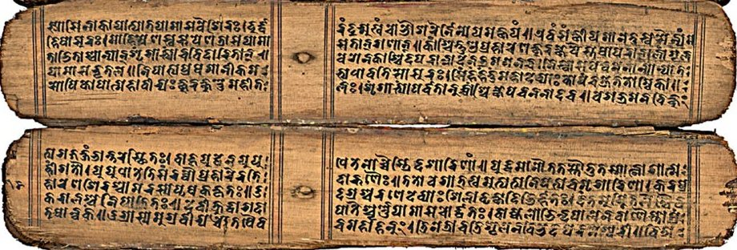
Chữ viết
Bản tiếng Phạn của Devīmāhātmya trên lá bối, theo lối viết cổ Bhujimol, của Bihār hoặc Nepāl, thế kỷ 11

Slide 17
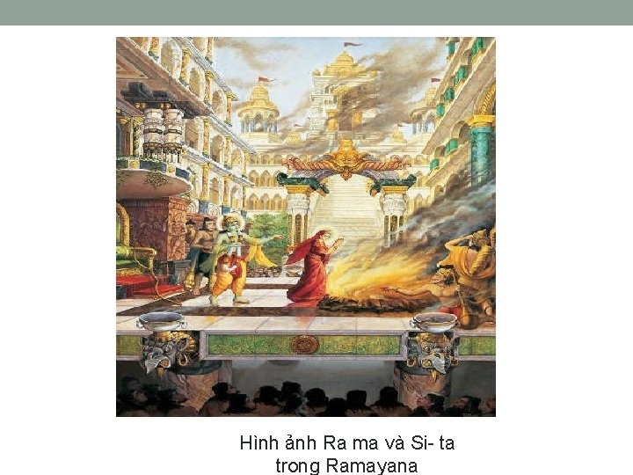
Văn học

Slide 18
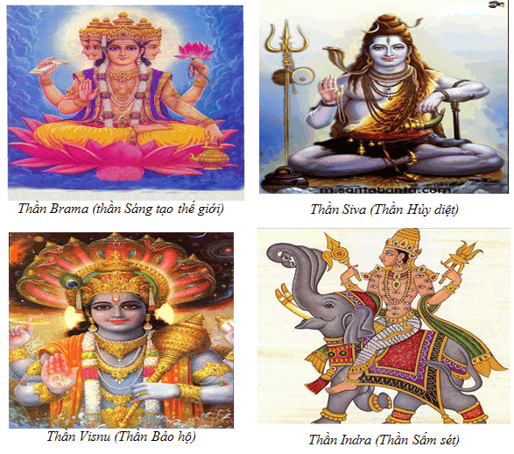
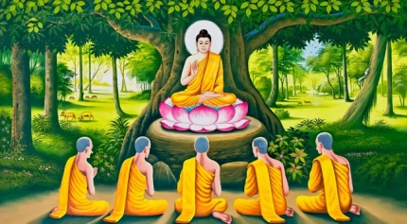
Tôn giáo
Phật giáo
Hin-đu giáo

Slide 19
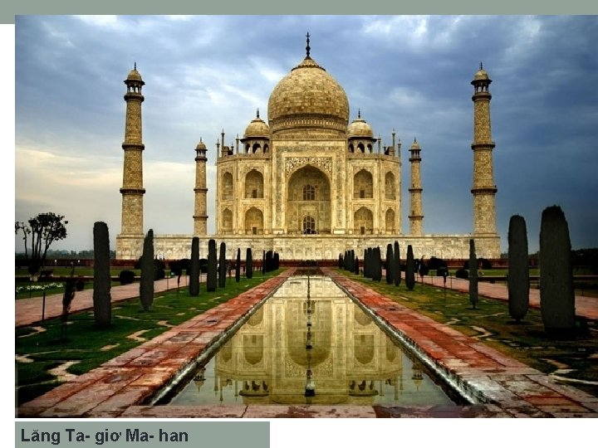
Kiến trúc
Lăng Ta-giơ Ma-han

Slide 20
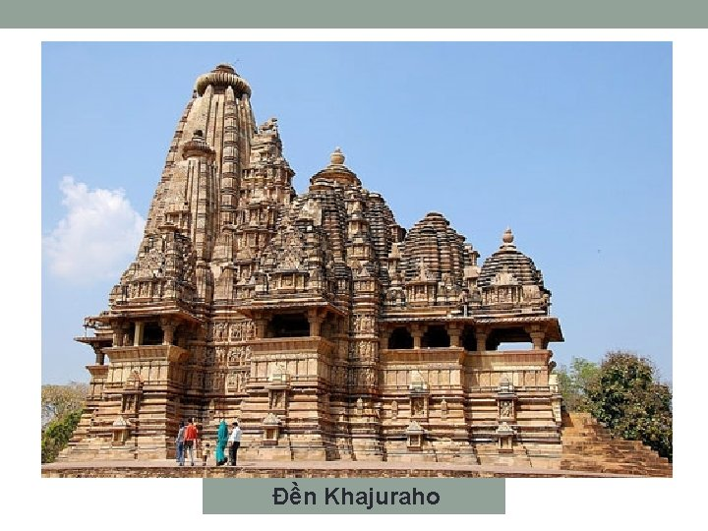
Đền Khajuraho

Slide 21

TIẾT 6 - BÀI 5: ẤN ĐỘ THỜI PHONG KIẾN
Những trang sử đầu tiên
Ấn Độ thời phong kiến
3. Văn hóa Ấn Độ
Là đất nước có nền văn hóa lâu đời với nhiều thành tựu rực rỡ.
+ Chữ viết: Chữ Phạn là chữ viết riêng, là cơ sở để ra đời các bộ kinh lớn, là văn tự để sáng tác văn học, thơ ca.
+ Tôn giáo: Bà la môn, phật giáo, Hin-đu giáo
+ Kiến trúc: độc đáo, gắn liền với các tôn giáo

Slide 22
Hoạt động cá nhân (2 phút)
Hãy giới thiệu về một thành tựu văn hóa Ấn Độ thời phong kiến mà em thích. Giải thích vì sao em lại thích thành tựu đó.

Slide 23
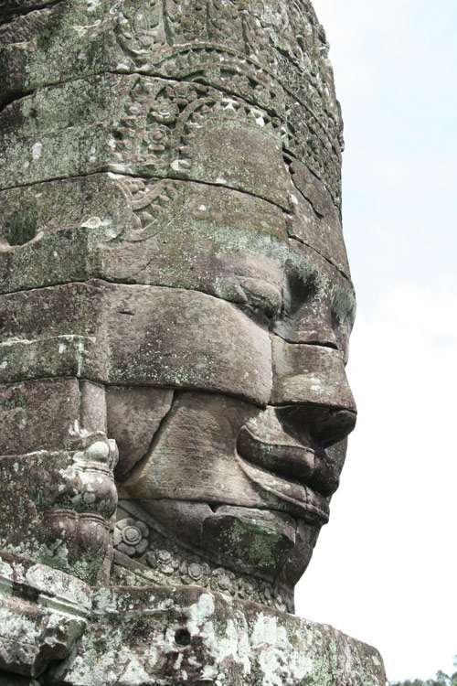
Tượng đá mặt người

Slide 24
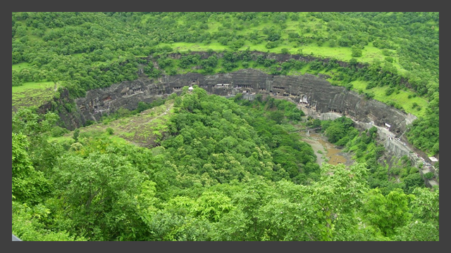
Dãy chùa hang Ajanta

Slide 25
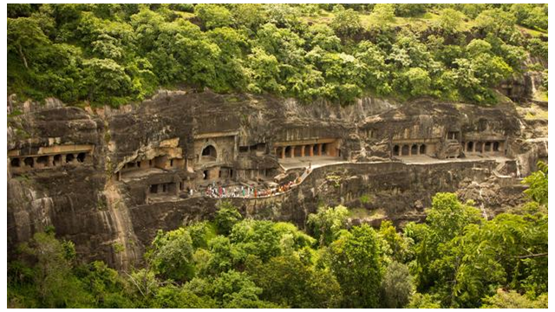
Dãy chùa hang Ajanta

Slide 26
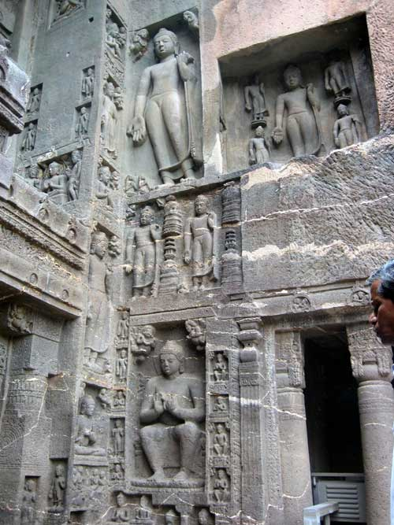
Các bức phù điêu trên tường ở dãy chùa hang Ajanta

Slide 27
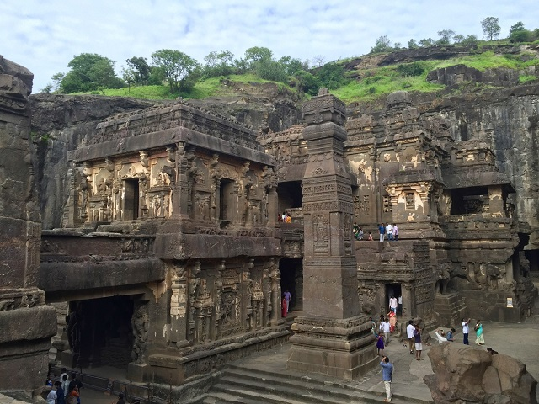
Đền Kailasa ở Maharashtra, Ấn Độ là công trình kiến trúc nguyên khối lớn nhất thế giới được chạm khắc hoàn toàn thủ công từ một tảng đá duy nhất.

Slide 28
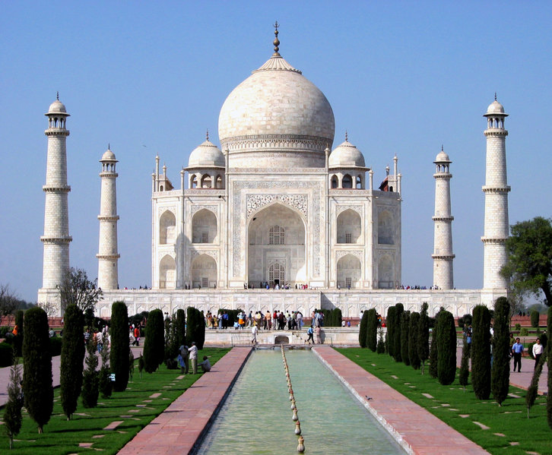
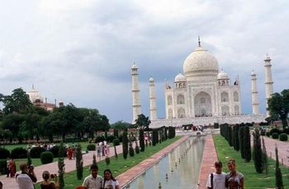
Đền Taj Mahal tại Agra là địa điểm du lịch nổi tiếng nhất Ấn Độ.
Đền Tal Mahal

Slide 29
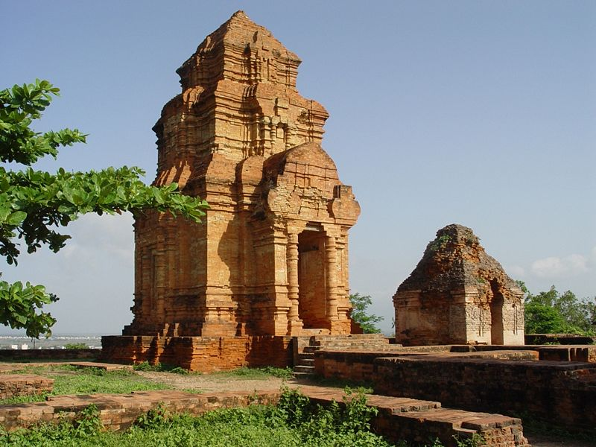
Tháp chăm (Ninh Thuận)

Slide 30
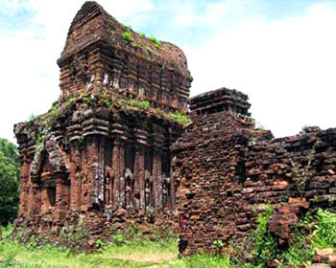
Thánh địa Mỹ Sơn (Quảng Nam)

Slide 31
Củng cố bài học
VT Gúp - ta
Các vương triều phong kiến
VT Hồi giáo Đê - li
VT Ấn Độ Mô - gôn
Ấn Độ thời phong kiến
Chữ viết
Tôn giáo
Thành tựu văn hóa
Kiến trúc

Slide 32
DẶN DÒ VÀ RA BÀI TẬP
- Hoàn thành bài tập bảng so sánh ở mục 2.
- BTVN: Tìm hiểu các công trình kiến trúc
về Tôn giáo có ảnh hưởng từ văn hóa Ấn Độ.
- Đọc và trả lời các câu hỏi trong bài “CÁC QUỐC GIA PHONG KIẾN ĐÔNG NAM Á”

Slide 33

CẢM ƠN CÁC EM
ĐÃ THAM DỰ TIẾT HỌC
NGÀY HÔM NAY

